Slide 1
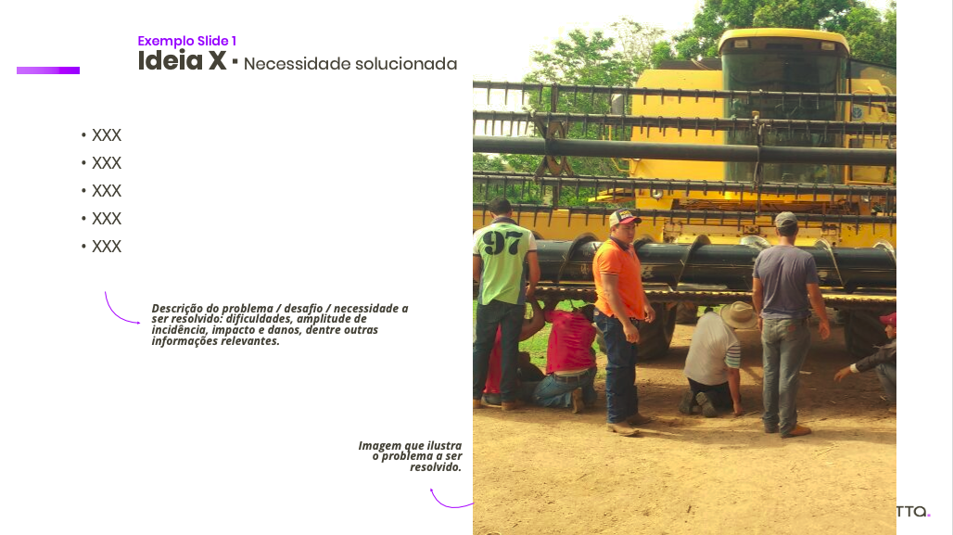
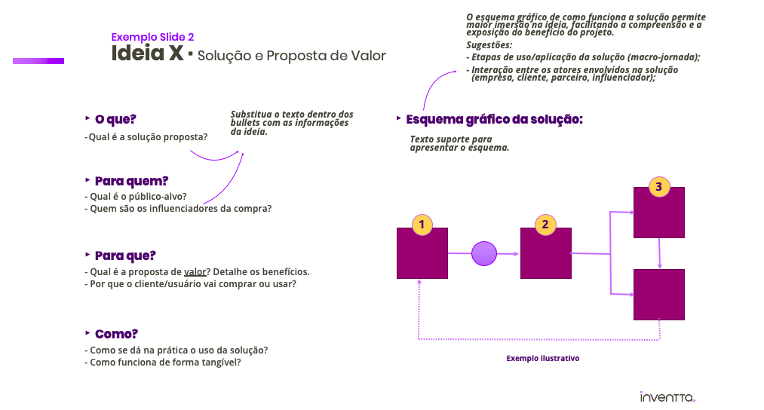
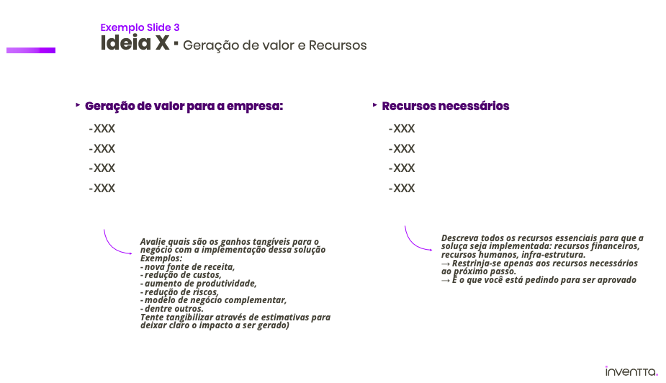
IDEA PITCH
Qual o problema e por que é importante?
Identificação e definição do problema-alvo e explicação da relevância e impactos do tema.
SLIDE 1
Qual a solução/proposta de valor para o cliente/usuário?
Explicitar como funciona a solução, qual a proposta de valor entregue e para qual público-alvo.
SLIDE 2
Qual o valor para a empresa e quais recursos necessários?
Explicar quais os benefícios tangíveis a ideia traz para a organização e quais os recursos (financeiros, humanos) necessários (o que exatamente está querendo aprovar).
SLIDE 3

Slide 2
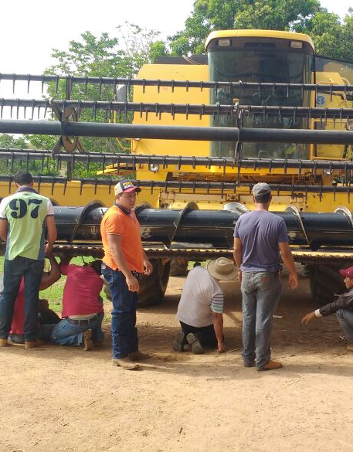
Exemplo Slide 1
Ideia X · Necessidade solucionada
XXX
XXX
XXX
XXX
XXX
Descrição do problema / desafio / necessidade a ser resolvido: dificuldades, amplitude de incidência, impacto e danos, dentre outras informações relevantes.
Imagem que ilustra o problema a ser resolvido.

Slide 3
O esquema gráfico de como funciona a solução permite maior imersão na ideia, facilitando a compreensão e a exposição do benefício do projeto.
Sugestões:
Etapas de uso/aplicação da solução (macro-jornada);
Interação entre os atores envolvidos na solução (empresa, cliente, parceiro, influenciador);
Exemplo Slide 2
Ideia X · Solução e Proposta de Valor
O que?
Substitua o texto dentro dos bullets com as informações da ideia.
Esquema gráfico da solução:
Qual é a solução proposta?
Texto suporte para apresentar o esquema.
Para quem?
3
Qual é o público-alvo?
Quem são os influenciadores da compra?
1
2
Para que?
Qual é a proposta de valor? Detalhe os benefícios.
Por que o cliente/usuário vai comprar ou usar?
Como?
Como se dá na prática o uso da solução?
Como funciona de forma tangível?
Exemplo ilustrativo

Slide 4
Exemplo Slide 3
Ideia X · Geração de valor e Recursos
Geração de valor para a empresa:
Recursos necessários
XXX
XXX
XXX
XXX
XXX
XXX
XXX
XXX
Avalie quais são os ganhos tangíveis para o negócio com a implementação dessa solução
Exemplos:
nova fonte de receita,
redução de custos,
aumento de produtividade,
redução de riscos,
modelo de negócio complementar,
dentre outros.
Tente tangibilizar através de estimativas para deixar claro o impacto a ser gerado)
Descreva todos os recursos essenciais para que a soluça seja implementada: recursos financeiros, recursos humanos, infra-estrutura.
→ Restrinja-se apenas aos recursos necessários ao próximo passo.
→ É o que você está pedindo para ser aprovado

